Slide 1


«О реализации федеральных и региональных инициатив в отраслях социальной сферы города Ярославля».
Волкова Е.Б., заместитель мэра города Ярославля по вопросам социальной политики.

Slide 2


2
Образование
№ | Учреждение | Вид работ | Начаты конкурсные процедуры (дата начала и завершения) | Процедура не состоялась | Дата заключения муниципального контракта | Наименование подрядной организации | Стоимость работ, руб | Дата начала работ | Дата завершения работ | Завершенность работ, %
Отрасль "Образование". Нац проект ОБРАЗОВАНИЕ
Поставка оборудования для создания детского технопарка «Кванториум» в рамках реализации регионального проекта «Современная школа» национального проекта «Образование» для нужд МОУ «Гимназия №3»
1 | МОУ "Гимназия №3" | Поставка оборудования и расходных материалов для дополнительного направления ХАЙТЕК |  |  | № 81/2022 от 22.02.2022 | ИП Руденкова Найса Алиевна | 42 000,00 | 22.02.2022 | 29.04.2022 | 100%
 |  | Поставка лазерных рулеток |  |  | № 84/2022 от 22.02.2022 | ООО ТД «ИДЕАЛ» | 18 500,00 | 22.02.2022 | 29.04.2022 | 100%
 |  | Поставка полигона для БПЛА |  |  | № 80/2022 от 22.02.2022 | ИП Руденкова Найса Алиевна | 54 000,00 | 22.02.2022 | 29.04.2022 | 100%
 |  | Поставка аналитических весов |  |  | № 82/2022 от 24.02.2022 | ООО «ЯРВИТ» | 121 895,00 | 22.02.2022 | 29.04.2022 | 100%
 |  | Поставка паяльной станции |  |  | № 85/2022 от 24.02.2022 | ООО «ПСИ» | 19 280,00 | 24.02.2022 | 20.04.2022 | 100%
 |  | Поставка тележек для зарядки и хранения ноутбуков |  |  | № 83/2022 от 25.02.2022 | ИП Коваль Владислав Александрович | 126 600,00 | 25.02.2022 | 29.04.2022 | 100%
 |  | Поставка оборудования |  |  | № 22000012/2022 от 25.03.2022 | ИП Терещенко Сергей Фёдорович | 55 493,33 | 25.03.2022 | 11.07.2022 | 100%
 |  | Поставка оборудования для создания детского технопарка «Кванториум» в рамках реализации регионального проекта «Современная школа» национального проекта «Образование» для нужд МОУ «Гимназия №3» (Микроскоп Levenhuk с цифровой камерой 0,35 Мпиксель) |  |  | № 22000013/2022 от 14.03.2022 (реестровый номер контракта 3760300029022000004) | ООО «Левенгук» | 128 961,76 | 14.03.2022 | 31.08.2022 | 100%
 |  | Поставка компьютерного оборудования для создания детского технопарка «Кванториум» |  |  | № 22000014/2022 от 14.03.2022 (реестровый номер контракта 3760300029022000005) | ООО «Скай Ай Ти» | 1 658 210,00 | 14.03.2022 | 31.07.2022 | 5%
 |  | Поставка компьютерного и презентационного оборудования для создания детского технопарка «Кванториум» в рамках реализации регионального проекта «Современная школа» национального проекта «Образование» для нужд МОУ «Гимназия №3» | № 32211386909 от 17.05.2022 |  | 03.07.2022 | ООО "ТЕХНИКА-ПРОФИ" | 16 523 325,00 | 03.07.2022 | 30.08.2022
 |  | Поставка оборудования (многофункциональная станции для механической обработки и прототипирования,учебная летающая робототехническая система с CV камерой, фрезерный станок учебный | № 32211462297 от 10.06.2022 | процедура не состоялась по причине отсутствия заявок | Размещение повторного аукциона 24.06.2022 |  | 1 505 000,00
.
Notes:
В рамках регионального проекта «Современная школа» на региональном и муниципальном уровнях ведется работа по открытию с 01.09.2022 на базе МОУ «Гимназия№ 3» Школьного Кванториума
Предусмотрены средства в размере 21444,2 тыс.руб., из них: 20586,4 тыс.руб. – средства федерального бюджета, 857,8 тыс.руб. – средства областного бюджета.
На данный момент поставлены:
-оборудование и расходные материалы для дополнительного направления ХАЙТЕК
-лазерные рулетки
-полигон для БПЛА
-аналитические весы
-паяльная станция
-тележки для зарядки и хранения ноутбуков
-Микроскоп Levenhuk с цифровой камерой 0,35 Мпиксель
Поставка компьютерного оборудования для создания детского технопарка «Кванториум» ожидается до 31.07.
Поставка презентационного оборудования до 30.08.
Не состоялась конкурсная процедура по поставке многофункциональной станции для механической обработки и прототипирования,учебная летающая робототехническая система с CV камерой, фрезерный станок учебный по причине отсутствия заявок. Размещение повторного аукциона 24.06. (сегодня)

Slide 3


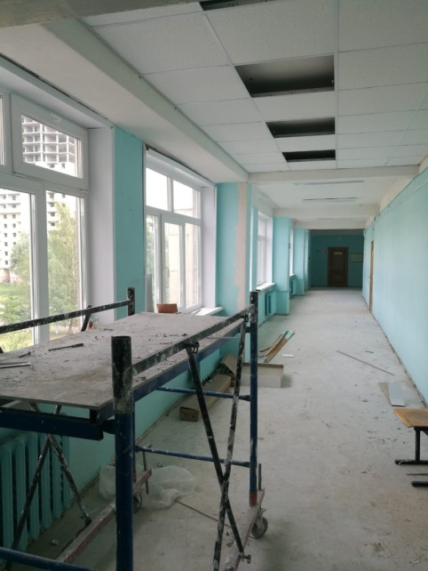
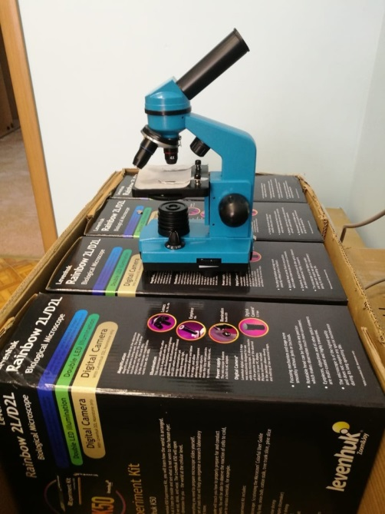
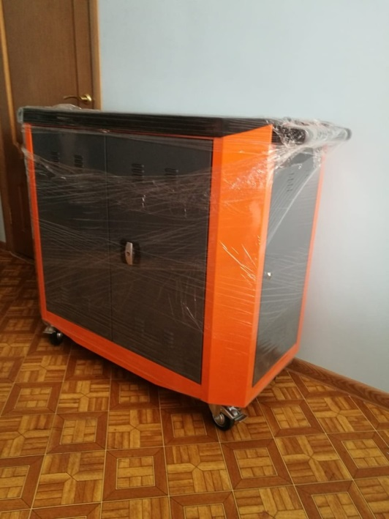
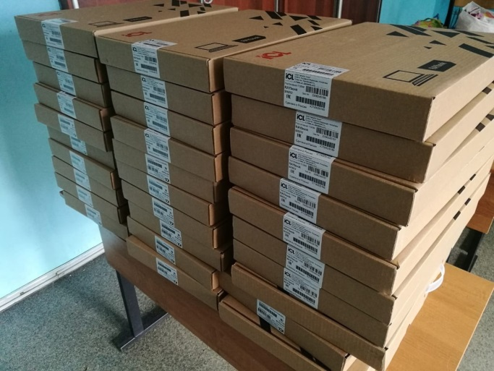
Школьный Кванториум
С 1 сентября на базе МОУ «Гимназия 3» (ул. Саукова, д. 5) планируется открытие детского технопарка «Кванториум»

Slide 4
4
Культура
№ | Учреждение | Вид работ | Начаты конкурсные процедуры (дата начала и завершения) | Процедура не состоялась | Дата заключения муниципального контракта | Наименование подрядной организации | Стоимость работ, руб | Дата начала работ | Дата завершения работ | Завершенность работ, %
Отрасль "Культура". Нац проект КУЛЬТУРА
Создание виртуального концертного зала
1 | Центральная детская библиотека имени Ярослава Мудрого МУК «Централизованная система детских библиотек города Ярославля» | создание виртуального концертного зала: акустическая система, звукоусилитель, экран, кабели, радиосистема и комплектующие | Единственный поставщик |  | 01.03.2022 | ООО "Музыкальный салон" | 501 000,00 | 01.03.2022 | 22.04.2022 | 100
2 |  | создание виртуального концертного зала: видеопроектор | Единственный поставщик |  | 01.03.2022 | ООО "СИМТЭК" | 499 000,00 | 15.03.2022 | 31.03.2022 | 100
Техническое оснащение музея
3 | МУК «Музей истории города Ярославля» | техническое оснащение муниципального музея : осушители воздуха - 3шт. | Единственный поставщик |  | 24.03.2022 | ООО "ДНС Ритейл" | 140 197,00 | 24.03.2022 | 30.03.2022 | 100
4 |  | техническое оснащение муниципального музея : поставка стеллажей | Единственный поставщик |  | 28.03.2022 | ООО "Мимас" | 177 700,00 | 28.03.2022 | 12.04.2022 | 100
5 |  | техническое оснащение муниципального музея : Поставка столов интерактивных | Единственный поставщик |  | 12.05.2022 | ООО "Компаньон" | 342 000,00 | 12.05.2022 | 14.06.2022 | 100
6 |  | техническое оснащение муниципального музея : Поставка витрин | 13.05.2022 26.05.2022 |  | 06.06.2022 | ИП Немченко Алексей Михайлович | 1 816 000,00 | 07.06.2022 | 05.08.2022
7 |  | техническое оснащение муниципального музея | По результатам проведения аукциона на поставку витрин для музейных экспозиций сумму сложилась экономия в сумме 3 544,0 тыс. руб. Учреждением подготовлен актуализированный перечень планируемого к закупке оборудования и мероприятий, связанных с техническим оснащением, направлен на согласование в департамент культуры ЯО.
.
Notes:
В 2022 году в реализации национального проекта «Культура» участвуют 2 муниципальных учреждения культуры.
Между департаментом культуры Ярославской области и мэрией города Ярославля заключено:
1. Соглашение на предоставление межбюджетного трансферта на создание виртуального концертного зала на сумму 1 000,0 тыс.руб. (средства федерального бюджета);
Участник: Центральная детская библиотека имени Ярослава Мудрого МУК «Централизованная система детских библиотек города Ярославля».
По состоянию на 23.06.2022:
• поставлено оборудование на сумму 1 000,0 тыс. руб., в том числе:
− видеопроектор – 499,0 тыс. руб.;
− акустическая система – 220,0 тыс. руб.;
− экран, радиосистема, звукоусилительный комплект, компьютер и монитор – 281,0 тыс. руб.
Учреждение профинансировано в полном объеме.
В период с 30.05.2022 по 15.08.2022 на средства городского бюджета в сумме 1 834,7 тыс.руб. в учреждении будут выполнены ремонтные работы и приобретена мебель для виртуального концертного зала и фойе.
После завершения ремонтных работ будет произведен монтаж оборудования, закупленного на федеральные средства.
Открытие виртуального концертного зала запланировано на 21.10.2022.
2. Субсидия на техническое оснащение муниципального музея в размере 6 000,8 тыс. руб., в том числе:
− федеральный бюджет – 5 353,0 тыс.руб.;
− областной бюджет – 281,7 тыс.руб.;
− городской бюджет – 366,1 тыс.руб.
Участник: МУК «Музей истории города Ярославля».
По состоянию на 23.06.2022:
Заключены контракты на сумму 2 475,9 тыс.руб. (в том числе средства от приносящей доход деятельности учреждения в сумме 19,1 тыс. руб.), из них:
• поставлено оборудование на сумму 659,9 тыс. руб., в том числе:
− металлические стеллажи для фондовых помещений – 177,7 тыс.руб.;
− осушители воздуха – 140,2 тыс. руб.
Поставленное оборудование профинансировано в полном объеме.
− интерактивные столы - 342 тыс.руб. (в том числе средства от приносящей доход деятельности учреждения в сумме 19,1 тыс. руб.)
Направлена заявка на финансирование в департамент культуры.
• заключен контракт на поставку витрин – 1 816,0 тыс. руб.
Срок поставки – до 05.08.2022
По результатам проведения аукциона на поставку витрин для музейных экспозиций сумму сложилась экономия в сумме 3 544,0 тыс. руб.
Учреждением подготовлен актуализированный перечень планируемого к закупке оборудования и мероприятий, связанных с техническим оснащением, направлен на согласование в департамент культуры ЯО.

Slide 5
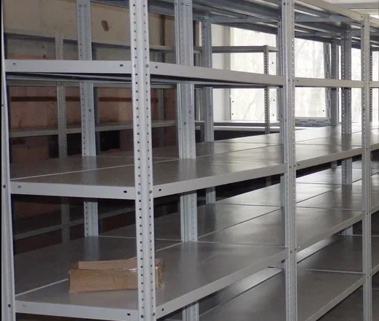
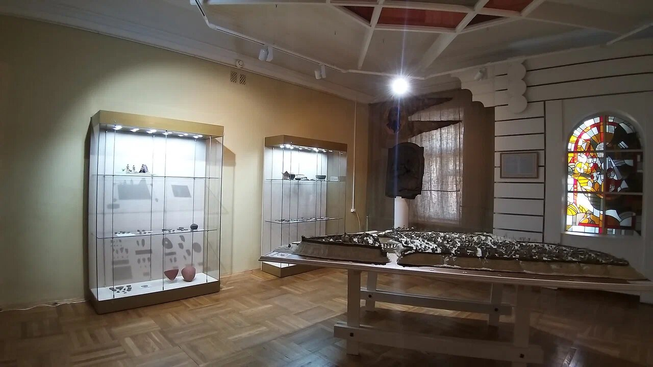
Об исполнении национального проекта «Культура» в 2022 году
Приобретение оборудования в музее истории города Ярославля
Notes:
Установка оборудования в виртуальном концертном зале МУК «ЦСДБ» запланирована на 15.09.2022

Slide 6
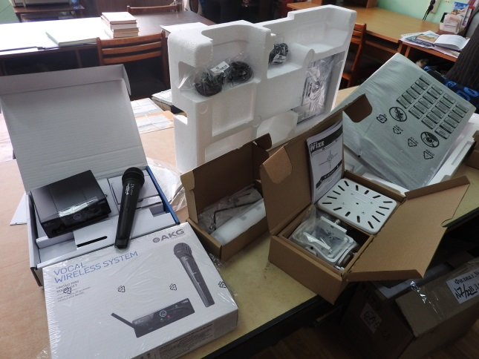
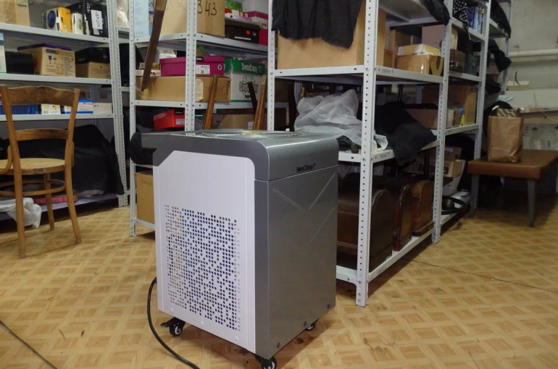
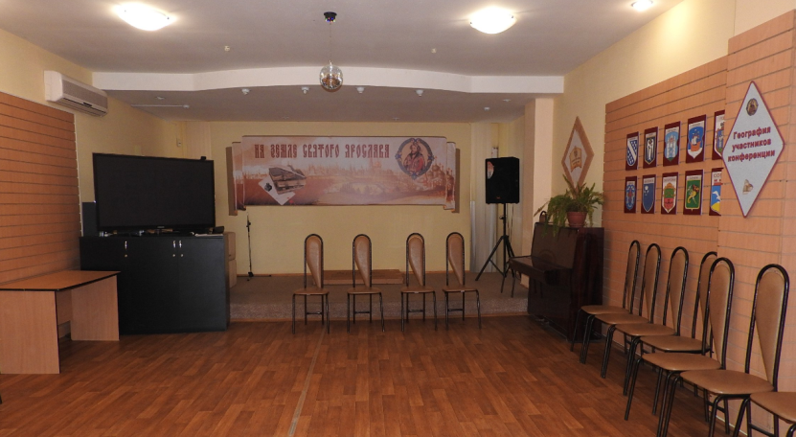
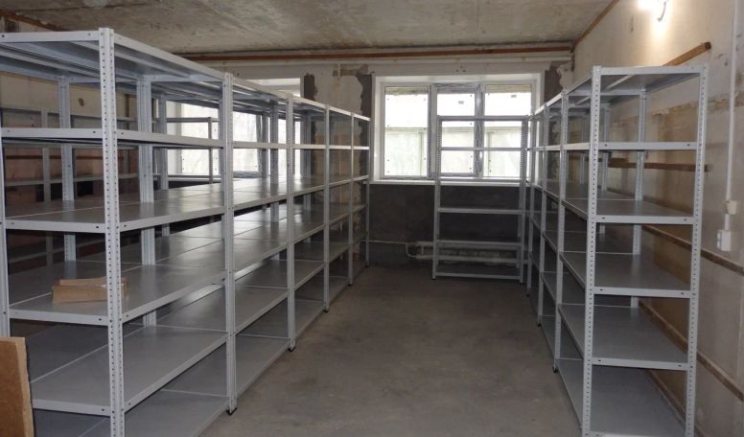
6
Культура
Создание виртуального концертного зала в МУК «Централизованная система детских библиотек города Ярославля»
Техническое оснащение МУК «Музей истории города Ярославля»
.

Slide 7
7
Демография
№ | Учреждение | Вид работ | Начаты конкурсные процедуры (дата начала и завершения) | Процедура не состоялась | Дата заключения муниципального контракта | Наименование подрядной организации | Стоимость работ, руб | Дата начала работ | Дата завершения работ | Завершенность работ, %
Отрасль "Спорт". Нац проект ДЕМОГРАФИЯ
Государственная поддержка спортивных организаций, осуществляющих подготовку спортивного резерва для спортивных сборных команд, в том числе спортивных команд Российской Федерации
1 | Муниципальное учреждение "Спортивная школа олимпийского резерва №3 им. В.И. Русанова" | спорт.инвентарь и экипировка | Единственный поставщик | - | 18.03.2022 | ООО "Урбан" | 582 708,00 | 18.03.2022 | 04.04.2022 | 100
2 |  | спортэкипировка | Единственный поставщик | - | 21.03.2022 | ООО "Урбан" | 134 292,00 | 21.03.2022 | 04.04.2022 | 100
3 |  | буран | Единственный поставщик | - | 27.04.2022 | ООО "Турмаркет" | 520 000,00 | 27.04.22. | 04.05.2022 | 100
4 |  | спортэкипировка (коньки беговые) | Единственный поставщик | - | 04.04.2022 | ИП Даниленко Ю.Г. | 599 400,00 | 04.04.2022 | 11.06.2022 | 100
5 |  | спортэкипировка (коньки беговые для шорт-трека) | Единственный поставщик | - | 14.04.2022 | ИП Стрельников А.М. | 72 400,00 | 14.04.2022 | 11.05.2022 | 100
6 |  | экипировка для шорт-трека | Единственный поставщик | - | 11.03.2022 | ИП Стрельников А.М. | 470 100,00 | 11.03.2022 | 10.07.2022
7 |  | секундомер | Единственный поставщик | - | 29.04.2022 | ООО "Фриспорт" | 7 226,15 | 29.04.2022 | 13.05.2022 | 100
8 |  | медицинбол | Единственный поставщик | - | 15.06.2022 | ИП Земсков А.В. | 9 495,07 | 15.06.2022 | 15.06.2022 | 100
9 |  | маты | Единственный поставщик | - | 31.05.2022 | ООО "ЯрБатут" | 75 000,00 | 31.05.2022 | 06.06.2022 | 100
10 | Муниципальное учреждение "Спортивная школа олимпийского резерва №4" | секундомер (310) | Единственный поставщик | - | 09.03.2022 | ИП Ивлев А.В. | 72 986,00 | 09.03.2022 | 30.04.2022 | 100
11 |  | гидрокостюмы стартовые для открытой воды (345) | Единственный поставщик | - | 09.03.2022 | ИП Ивлев А.В. | 416 955,00 | 09.03.2022 | 31.03.2022 | 100
12 |  | гидрошорты, гидрокостюмы (345) | Единственный поставщик | - | 05.03.2022 | ИП Ивлев А.В. | 599 000,00 | 05.03.2022 | 31.03.2022 | 100
13 |  | доски для плавания (346) | Единственный поставщик | - | 09.03.2022 | ИП Пестиков А.А. | 62 500,00 | 09.03.2022 | 30.04.2022 | 100
14 |  | ласты (346) | Единственный поставщик | - | 15.03.2022 | ИП Задорожний Ю.А. | 211 460,01 | 15.03.2022 | 31.03.2022 | 100
15 |  | плавки (345) | Единственный поставщик | - | 24.03.2022 | ИП Ивлев А.В. | 4 559,10 | 24.03.2022 | 30.04.2022 | 100
16 |  | велосипед (310) | Единственный поставщик | - | 15.03.2022 | ООО "Про-Тур" | 571 600,00 | 15.03.2022 | 30.04.2022 | 100
17 |  | велосипед (310) | Единственный поставщик | - | 15.03.2022 | ООО "Про-Тур" | 515 200,00 | 15.03.2022 | 30.04.2022 | 100
18 |  | запчасти (346) | Единственный поставщик | - | 24.03.2022 | ООО "Бонус" | 85 308,67 | 24.03.2022 | 30.04.2022 | 100
Приобретение спортивного оборудования и инвентаря для приведения организаций спортивной подготовки в нормативное состояние
19 | Муниципальное учреждение "Спортивная школа олимпийского резерва №20" | Подушка настенная | Единственный поставщик | _ | 18.03.2022 | ИП Захарова О.В. | 375 000,00 | 18.03.2022 | 16.04.2022 | 100,00
20 |  | Весы медицинские | Единственный поставщик | _ | 18.03.2022 | ИП Шишков И.В. | 109 795,00 | 18.03.2022 | 30.03.2022 | 100,00
21 |  | Спорт.инвентарь | Единственный поставщик | _ | 17.03.2022 | ООО "Фриспорт" | 394 000,00 | 17.03.2022 | 19.04.2022 | 100,00
22 |  | Поставка штанги тренировочной в сборе | Единственный поставщик | _ | 28.03.2022 | ООО "Фриспорт" | 499 000,00 | 28.03.2022 | 19.04.2022 | 100,00
23 |  | Поставка мешков боксерских набивных | Единственный поставщик | _ | 05.04.2022 | ИП Захарова О.В. | 540 000,00 | 05.04.2022 | 29.04.2022 | 100,00
24 |  | Поставка пневматических боксерских груш и платформ | Единственный поставщик | _ | 05.04.2022 | ИП Захарова О.В. | 457 500,00 | 05.04.2022 | 12.05.2022 | 100,00
25 |  | Ринги боксерские | дата начала 23.03.22, завершения 05.04.22 | _ | 18.04.2022 | ИП Игнаткина М.А. | 1 756 533,33 | 18.04.2022 | 12.05.2022 | 100,00
26 |  | Поставка мешков боксерских набивных | Единственный поставщик | _ | 01.06.2022 | ИП Михнюк А.Ф. | 139 000,00 | 01.06.2022 | 20.06.2022 | 100,00
27 | Муниципальное учреждение "Спортивная школа олимпийского резерва №10", Муниципальное учреждение "Спортивная школа олимпийского резерва №20" | Спорт.инвентарь (за счет экономии по закупкам) |  |  | планируемые |  | 1 066 641,67
.
Notes:
В 2022 году 2 мероприятия в рамках национального проекта «Демография:
1. Мероприятие «Государственная поддержка спортивных организаций, осуществляющих подготовку спортивного резерва для спортивных сборных команд, в том числе спортивных команд Российской Федерации».
Предусмотрено 5 010,2 тыс. руб., в том числе за счет средств федерального бюджета 3434,3 тыс. руб., областного 1270,2 тыс. руб., городского 305,7 тыс. руб.
Участвуют МУ СШОР № 3 им. В.И.Русанова, МУ СШОР № 4. Между УФКиС мэрии г. Ярославля и данными учреждениями заключены соглашения о предоставлении субсидии. МУ СШОР №3 заключены договоры на приобретение спортивного оборудования и инвентаря для видов спорта фристайл, конькобежный спорт. Практически все оборудование уже поставлено и оплачено. МУ СШОР № 4 заключены договоры на приобретение спортивного оборудования и инвентаря для видов спорта плавание, триатлон. Все оборудование уже поставлено и оплачено.
2. Мероприятие «Приобретение спортивного оборудования и инвентаря для приведения организаций спортивной подготовки в нормативное состояние».
Предусмотрено 5337,5 тыс. руб., в том числе за счет средств федерального бюджета 4811,4 тыс. руб., областного 200,5 тыс. руб., городского 325,6 тыс. руб. В реализации данного мероприятия участвует МУ СШОР № 20.
Между УФКиС мэрии г. Ярославля и данным учреждением заключено соглашение о предоставлении субсидии. Минспортом РФ согласован список спортивного оборудования и инвентаря для отделения бокса, закупаемого для приведения спортивной подготовки в нормативное состояние (весы, секундомеры, гимнастические стенки, стеллажи, боксерские мешки и ринги, пневматические груши, штанги, тумбы, мешки боксерские). Все закупочные процедуры проведены. По итогам закупки образовалась экономия средств в сумме 1 061 160 руб., которая будет перенесена на СШОР №10 для приобретения оборудования по спортивной борьбе. Согласование Минспорта получено. Идет заключение доп.соглашения на уровне Минспорта и области. Оборудование МУ СШОР №20 практически все уже поставлено и оплачено.

Slide 8
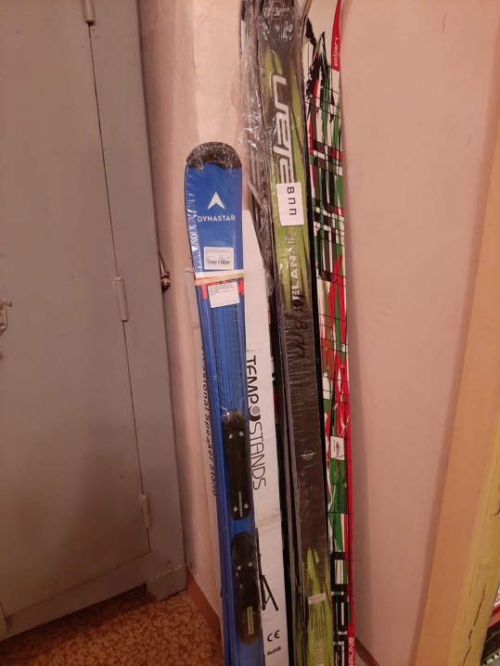
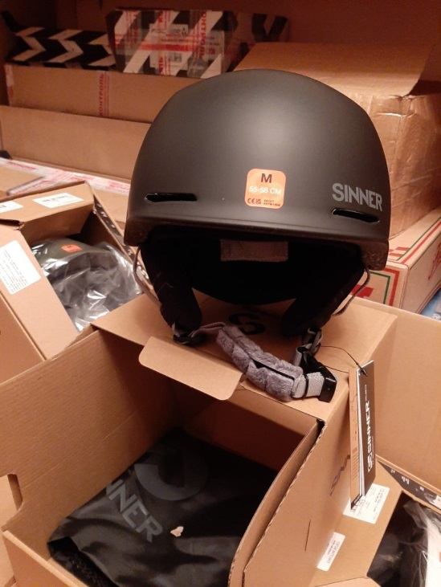
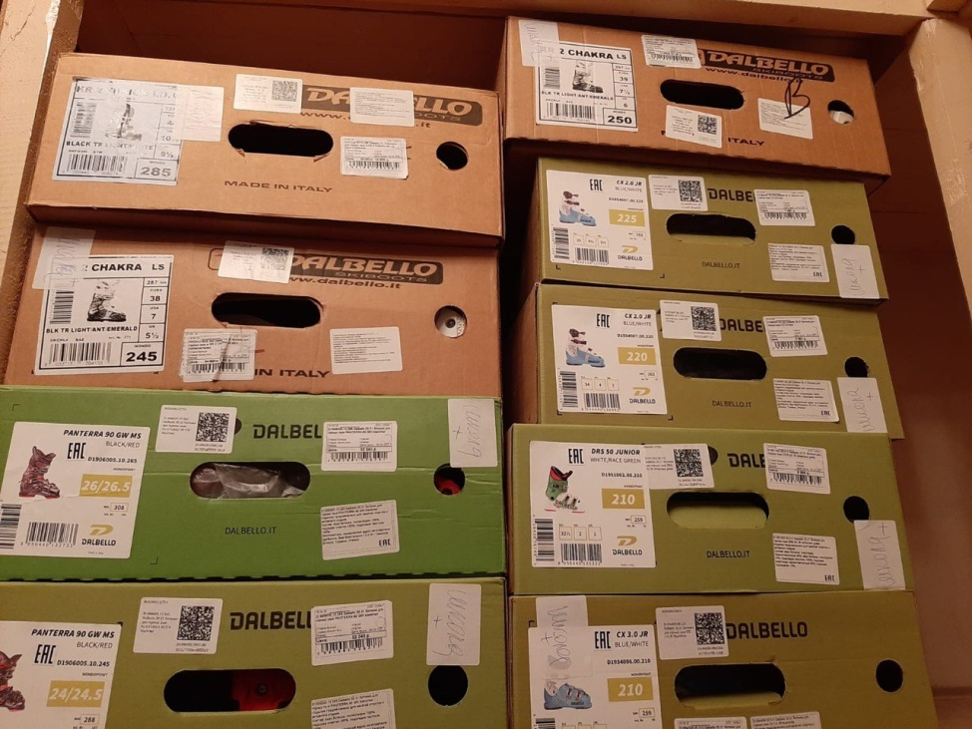
8
Национальный проект «Демография»
2022 год
Мероприятие «Государственная поддержка спортивных организаций, осуществляющих подготовку спортивного резерва для спортивных сборных команд, в том числе спортивных команд Российской Федерации»
МУ СШОР № 3 им. В.И.Русанова выделено 2 млн. 470,6 тыс. руб. для приобретения спортивного оборудования и инвентаря по видам спорта «Фристайл» и «Конькобежный спорт»

Slide 9
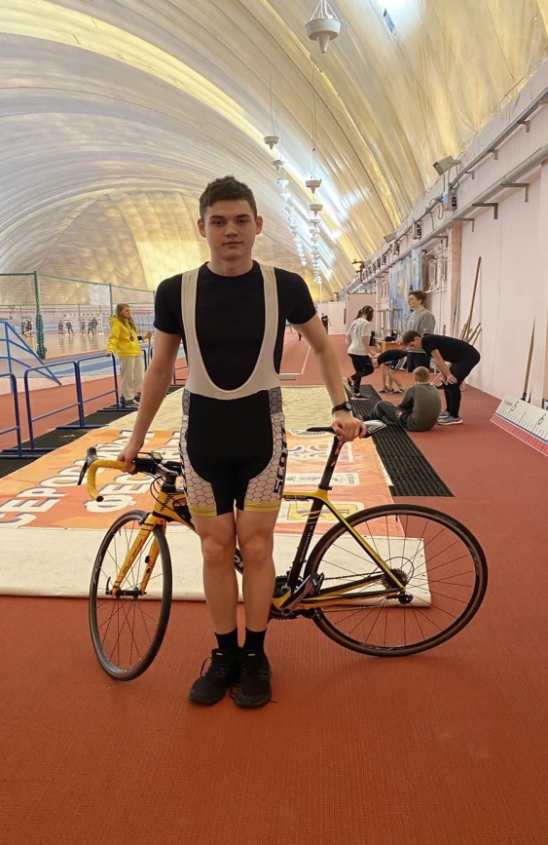
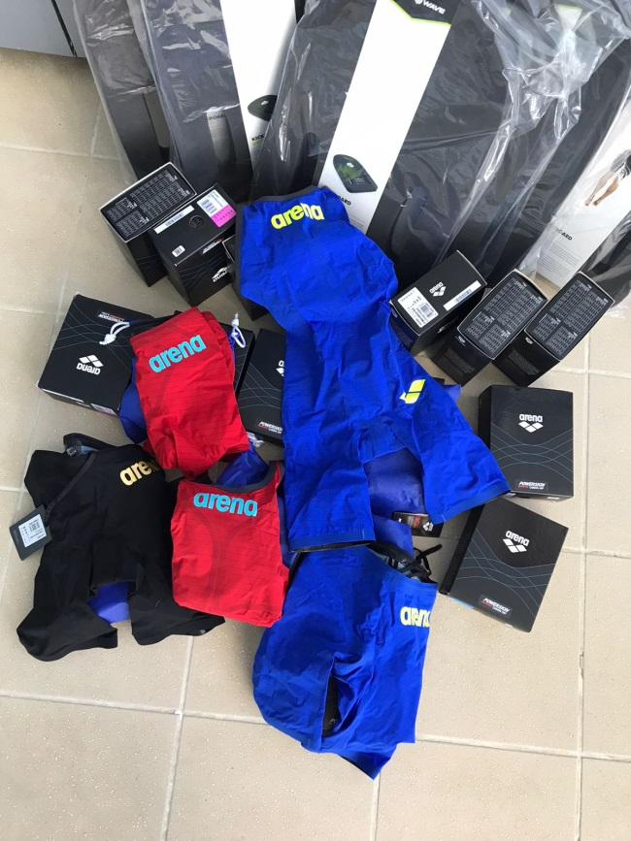
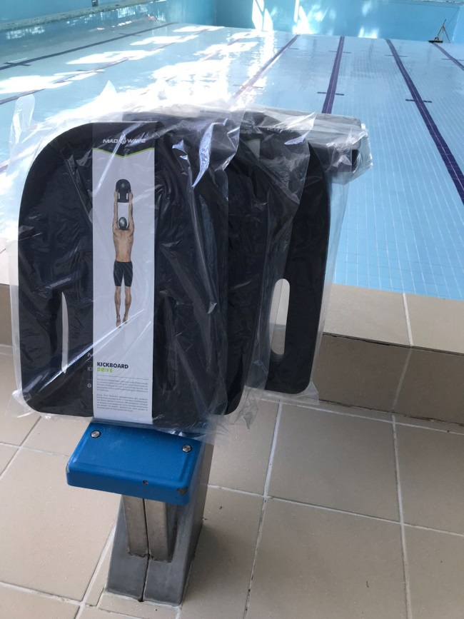
9
Национальный проект «Демография»
2022 год
Мероприятие «Государственная поддержка спортивных организаций, осуществляющих подготовку спортивного резерва для спортивных сборных команд, в том числе спортивных команд Российской Федерации»
МУ СШОР № 4 выделено 2 млн. 539,6 тыс. руб. для приобретения спортивного оборудования и инвентаря по виду видам спорта «Плавание» и «Триатлон»

Slide 10
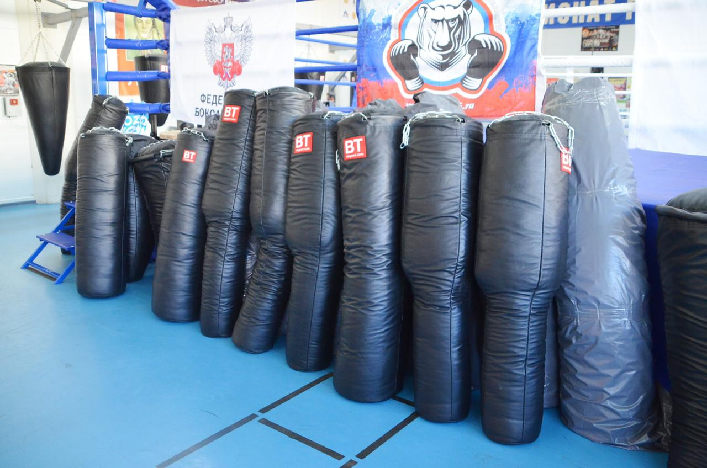
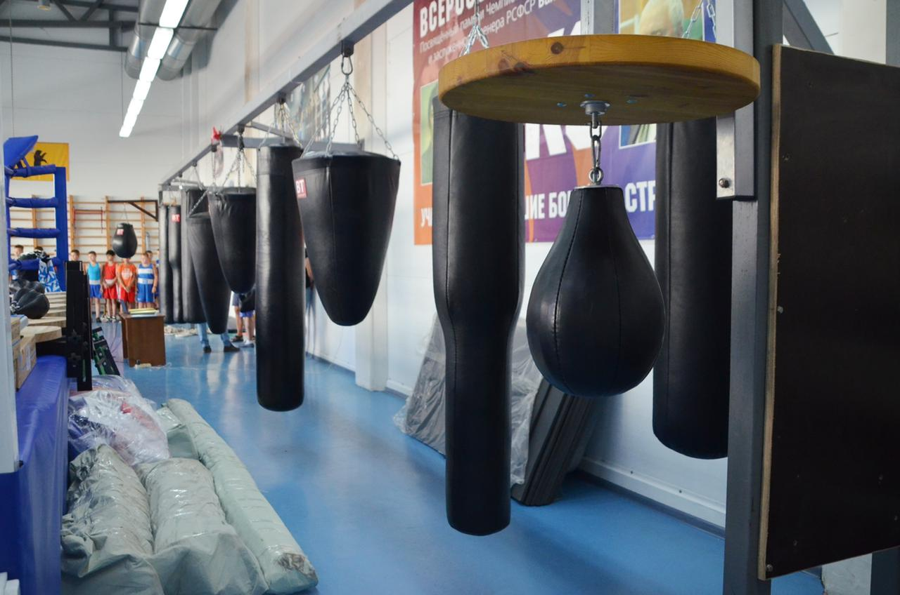
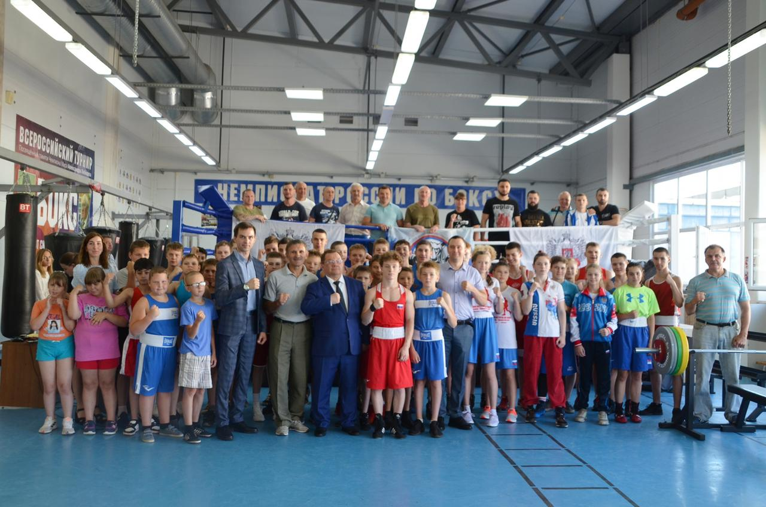
10
Национальный проект «Демография»
2022 год
Мероприятие «Приобретение спортивного оборудования и инвентаря для приведения организаций спортивной подготовки в нормативное состояние»
Выделено всего 5 млн 337,5 тыс. руб. , в том числе на МУ СШОР № 20 по виду спорта «Бокс» - 4 млн. 270,9 тыс.руб.

Slide 11
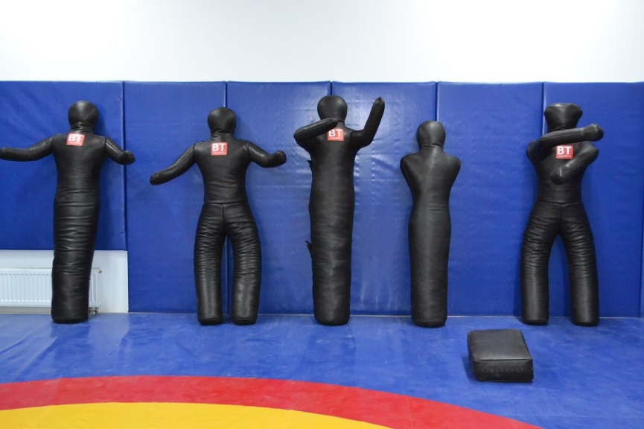
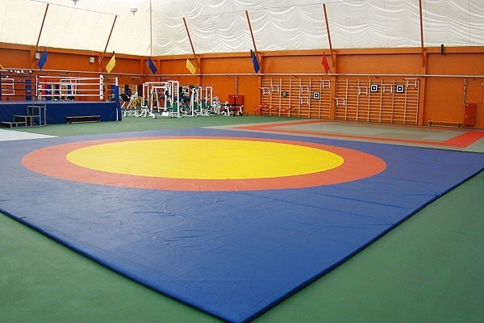
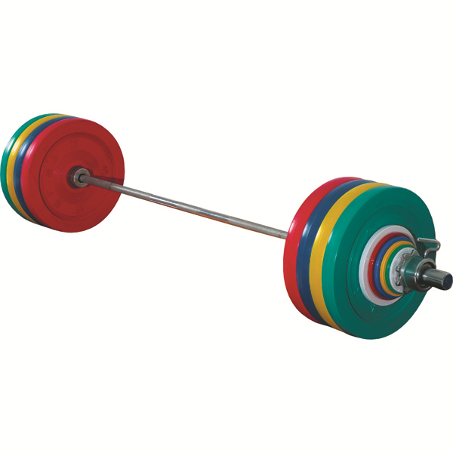
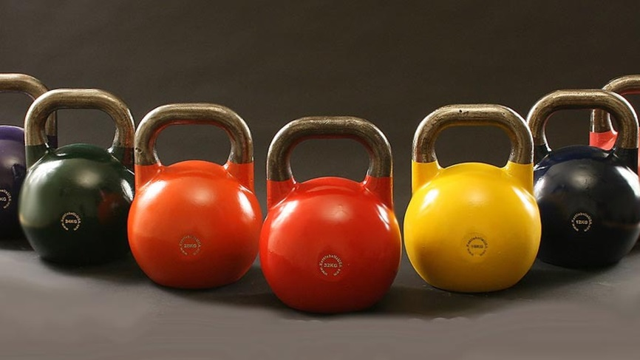
11
Национальный проект «Демография»
2022 год
Мероприятие «Приобретение спортивного оборудования и инвентаря для приведения организаций спортивной подготовки в нормативное состояние»
Выделено 1 млн 66,6 тыс. руб. МУ СШОР № 10 по виду спорта «Спортивная борьба»

Slide 12

О РЕАЛИЗАЦИИ ГУБЕРНАТОРСКОГО ПРОЕКТА «РЕШАЕМ ВМЕСТЕ»
Объем выделенных средств
ОТРАСЛИ СОЦИАЛЬНОЙ СФЕРЫ | КОЛИЧЕСТВО ОБЪЕКТОВ | ОБЩАЯ СТОИМОСТЬ ПРОЕКТОВ, ТЫС. РУБ. | В ТОМ ЧИСЛЕ, ТЫС. РУБ.
 |  |  | ОБ | МБ
ОБРАЗОВАНИЕ | 116 | 60 257,4 | 55 817,3 | 4 440,1
Школьное инициативное бюджетирование(ШИБ) | 3 | 3 000,0 | 3 000,0 | 0
КУЛЬТУРА | 4 | 4 267,0 | 3 798,5 | 468,4
ФИЗИЧЕСКАЯ КУЛЬТУРА И СПОРТ | 3 | 4 392,4 | 3 683,7 | 700,7
ИТОГО | 126 | 71 916,8 | 66 299,5 | 5609,2
Notes:
Уважаемые коллеги, в рамках реализации губернаторского проекта «Решаем вместе» в 2022 году проводятся работы на 126 объектов социальной сферы. Из них в отрасли «Образования» - работы проводятся на 116 объектах плюс на 3-х объектах в рамках школьного инициативного бюджетирования, в отрасли «Культура» - на 4 объектах, в отрасли « Физическая культура и спорт» - на 3 объектах.
Общая стоимость выделенных денежных средств на реализацию проектов составила 71 916,8 тыс. рублей, также в таблице показано распределение денежных средств по отраслям.

Slide 13
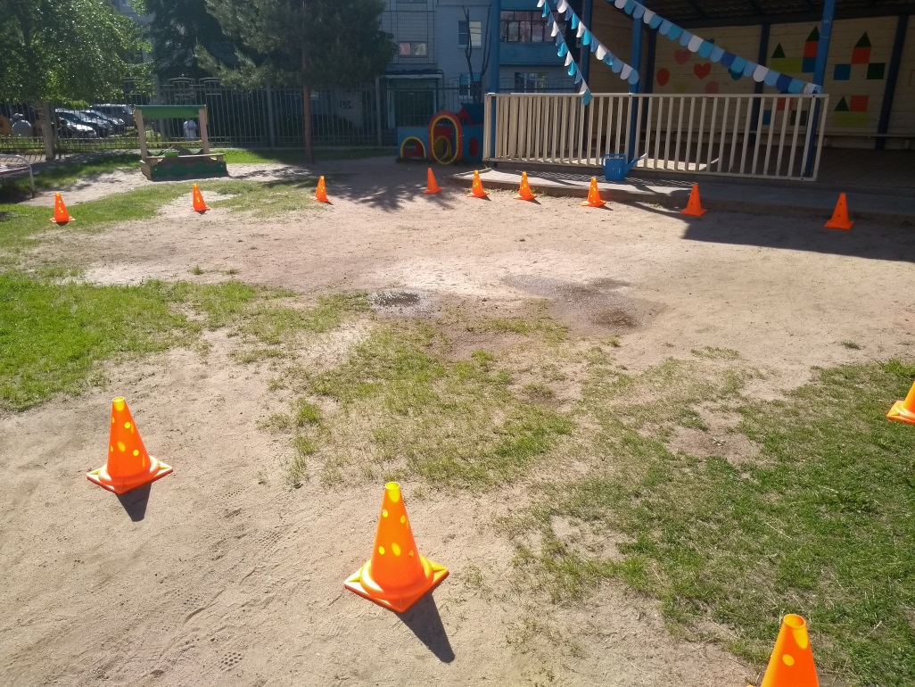
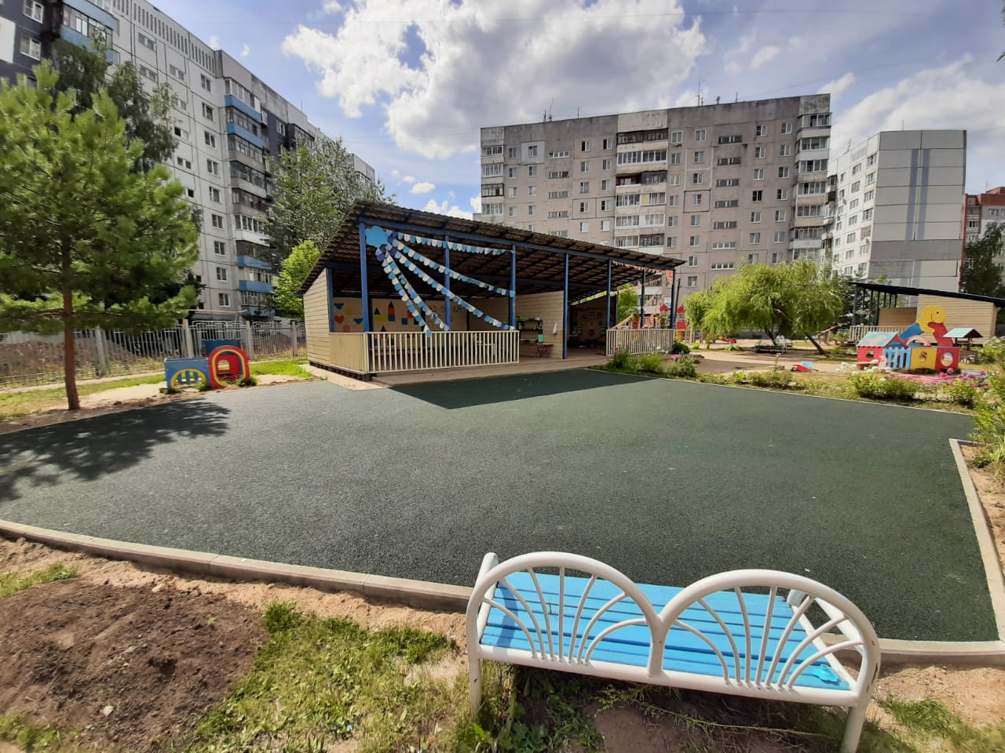
О РЕАЛИЗАЦИИ ГУБЕРНАТОРСКОГО ПРОЕКТА «РЕШАЕМ ВМЕСТЕ»
Устройство искусственного покрытия игровой площадки в муниципальном дошкольном образовательном учреждении «Детский сад № 228»
до
после
Notes:
На слайдах с 4 по 14 размещены результаты выполненных работ. Один из самых востребованных видов работ на объектах отрасли «Образования» – замена оконных блоков. На данном слайде отображено устройство искусственного покрытия игровой площадки в муниципальном дошкольном образовательном учреждении «Детский сад № 228»

Slide 14
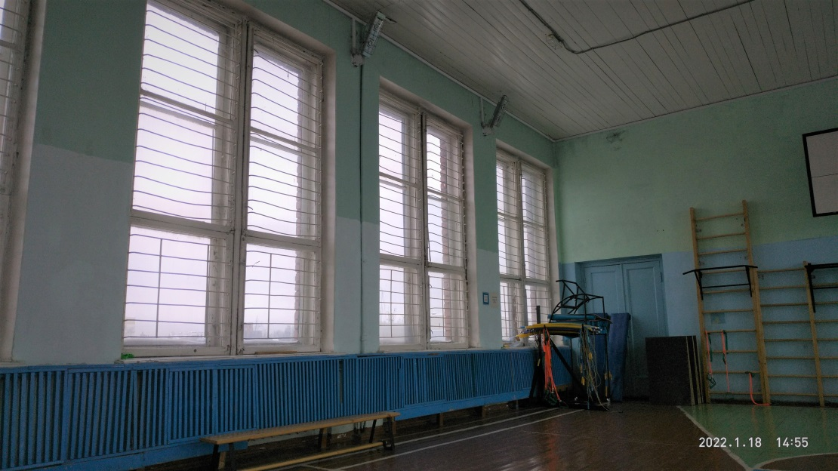
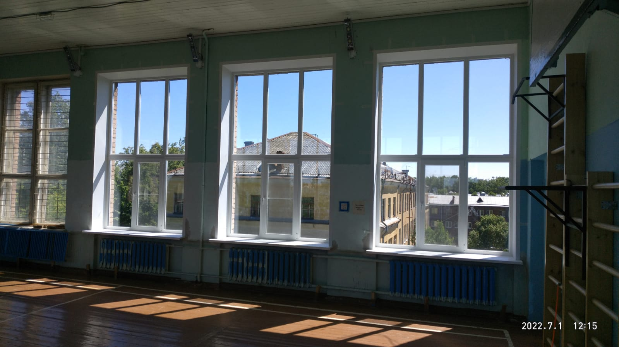
О РЕАЛИЗАЦИИ ГУБЕРНАТОРСКОГО ПРОЕКТА «РЕШАЕМ ВМЕСТЕ»
Замена оконных блоков в муниципальном образовательном учреждении дополнительного образования Центре детского творчества «Горизонт»
до
после
Notes:
На слайде 11 произведена замена оконных блоков в муниципальном образовательном учреждении дополнительного образования Центре детского творчества «Горизонт»

Slide 15
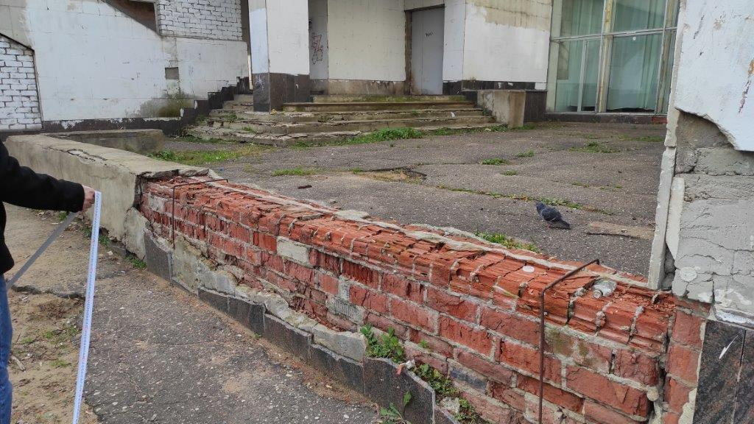
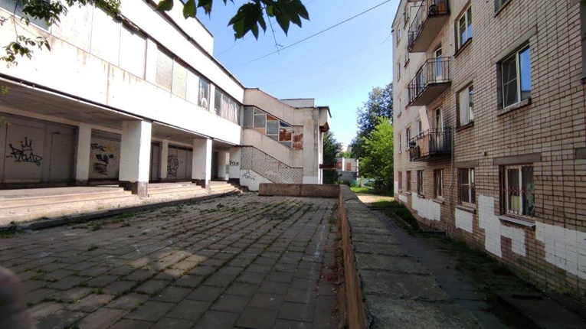
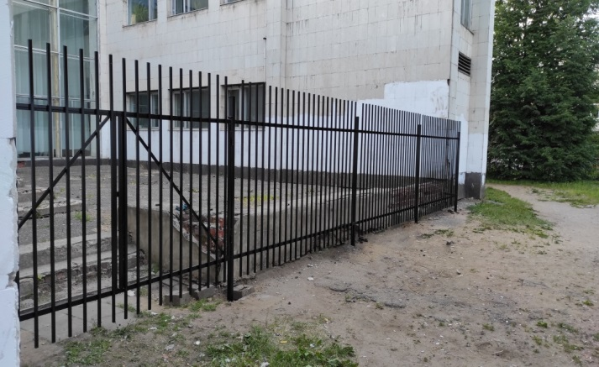
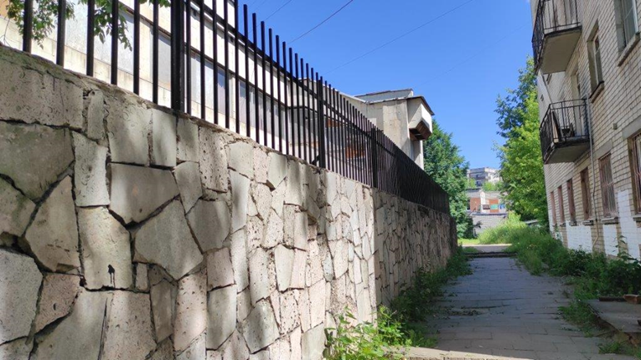
О РЕАЛИЗАЦИИ ГУБЕРНАТОРСКОГО ПРОЕКТА «РЕШАЕМ ВМЕСТЕ»
Устройство металлического ограждения территории муниципального автономного учреждения города Ярославля "Дворец культуры "Судостроитель"
до
до
после
после
Notes:
На слайде 15 произведено устройство металлического ограждения территории муниципального автономного учреждения города Ярославля "Дворец культуры "Судостроитель"

Slide 16
О РЕАЛИЗАЦИИ ГУБЕРНАТОРСКОГО ПРОЕКТА «РЕШАЕМ ВМЕСТЕ»
Устройство искусственного покрытия игровой площадки в муниципальном дошкольном образовательном учреждении «Детский сад № 228»
до
после
Notes:
На слайдах с 4 по 14 размещены результаты выполненных работ. Один из самых востребованных видов работ на объектах отрасли «Образования» – замена оконных блоков. На данном слайде отображено устройство искусственного покрытия игровой площадки в муниципальном дошкольном образовательном учреждении «Детский сад № 228»

Slide 17


СПАСИБО ЗА ВНИМАНИЕ!

